Slide 1

基于OpenStack和Ceph的虚拟机安全迁移
信息安全1301 张桐
指导教师 李涛

Slide 2
绪论
研究背景以及意义
基于互联网
按需访问
可伸缩性
减少成本

Slide 3
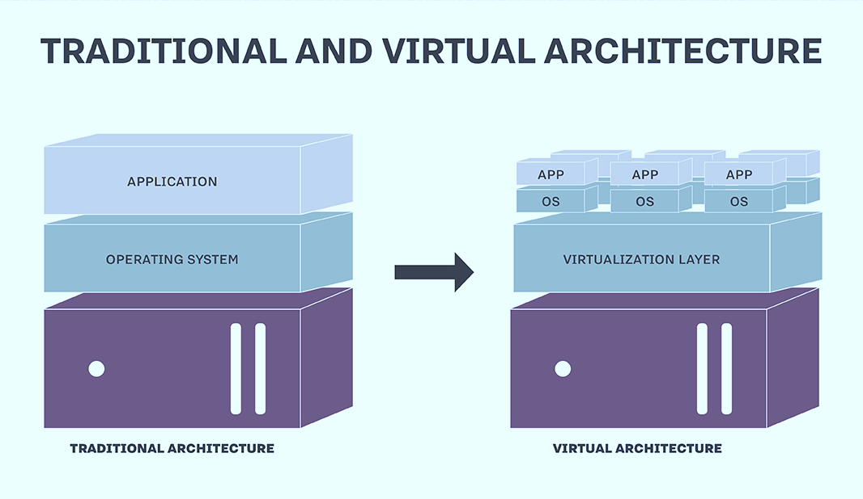
绪论
研究背景以及意义
抽象实体资源
隔离性
可扩展性
安全性
资源可充分利用

Slide 4

绪论
主要问题分析
虚拟机迁移数据流量安全性威胁
虚拟机迁移前后安全配置一致性问题

Slide 5


绪论
针对问题的研究内容
部署集群内基于PKI/CA的身份互信
对迁移流量进行TLS加密
使用Security Group

Slide 6
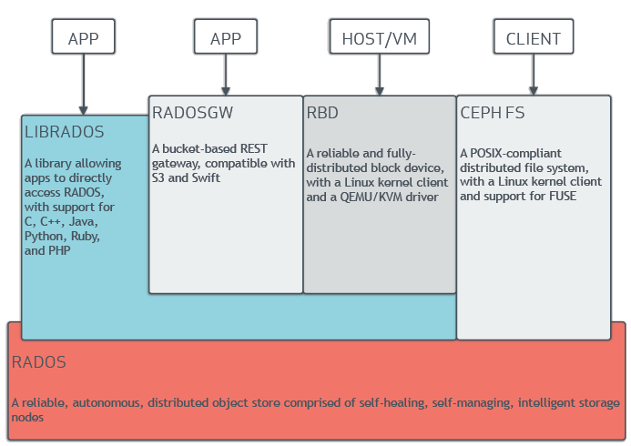
OpenStack与Ceph
Ceph 分布式对象存储介绍
底层采用对象存储，上层提供接口
无单点故障，高可用性
RADOS实现数据自动恢复
CRUSH去中心化
Monitor cluster

Slide 7
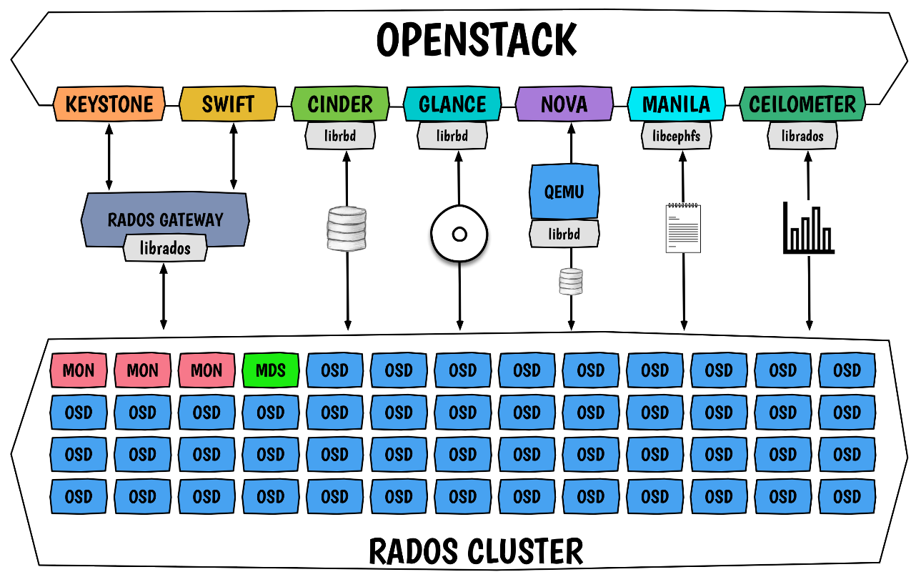
OpenStack与Ceph
OpenStack 软件平台介绍
Controller 与 Compute
Service在集群中的分布
Provider Network
Manage Network

Slide 8
InfiniBand实现的RDMA技术
InfiniBand 特性与测试
绕过内核数据包处理
Ceph支持ASYN+RDMA
Manage Network 使用InfiniBand

Slide 9
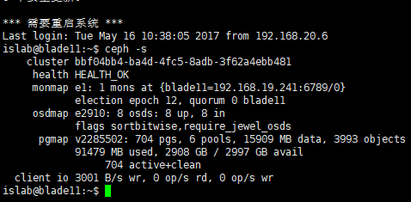
部署OpenStack与Ceph的环境
部署 Ceph
激活Monitor Node
激活OSD
InfiniBand

Slide 10
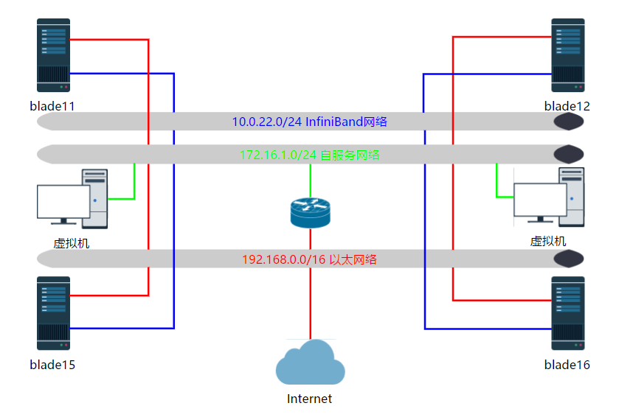
部署OpenStack与Ceph的环境
部署 OpenStack
集群基本环境的部署
Services部署
与Ceph整合
InfiniBand

Slide 11
虚拟机迁移
TCP 迁移测试
明文传输
大范围端口：16514，49152
效率高：147Mbyte/s

Slide 12
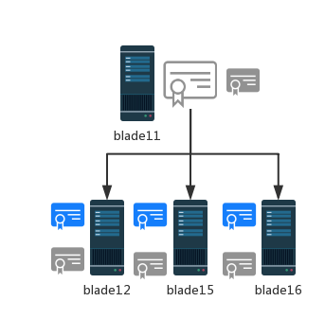
虚拟机迁移
TLS 迁移部署
CA
创建CA证书
创建Server，Client证书
配置Libvirt
Server
Client

Slide 13
虚拟机迁移
TCP+TLS 迁移测试
认证的加密传输
单个端口
牺牲效率

Slide 14
Thank you!

